Slide 1
ODREĐIVANJE VELIČINE ČESTICE TVARI
Antonio Međurečan 7.c

Slide 2
Kolika je veličina čestice tvari?
Veličina čestice vrlo je mala pa se ne može izmjeriti ravnalom.
Jednostavnim pokusom pokušat ću procijeniti veličinu čestice suncokretovog ulja.

Slide 3
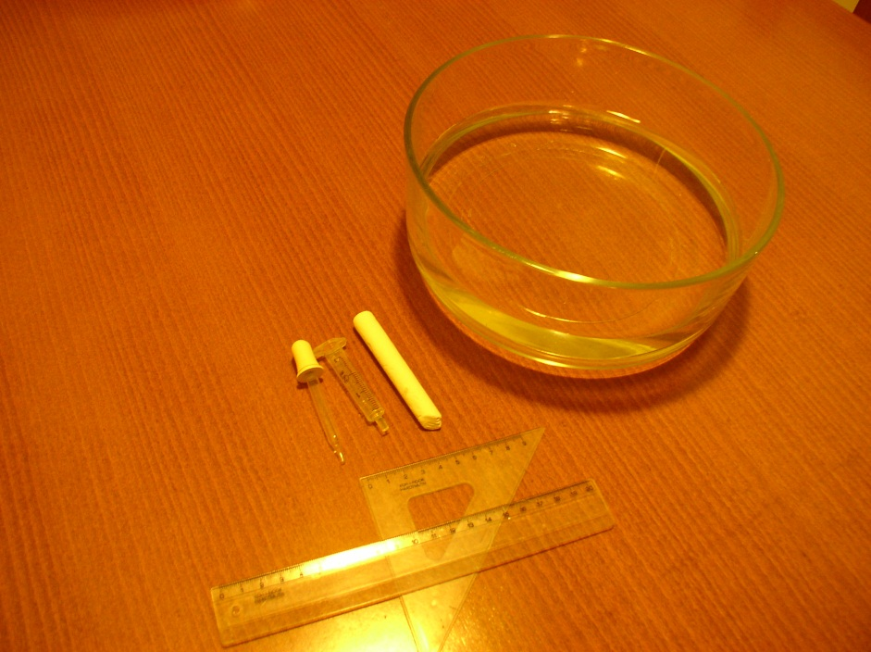
Materijal i pribor:
Suncokretovo ulje
Kapaljka
Šprica s mjernom ljestvicom
Staklena posuda s vodom
Kreda
Ribež
Ravnalo ili trokut

Slide 4
Postupak
U staklenu posudu ulio sam vodu i čekao da se površina smiri.
Naribao sam kredu tako da na površini vode pliva bijela prašina krede.
Kapaljkom sam kapnuo jednu kap ulja na sredinu posude s vodom i kredom.
Promatrao sam kako se kapljica ulja širi po površini vode.

Slide 6
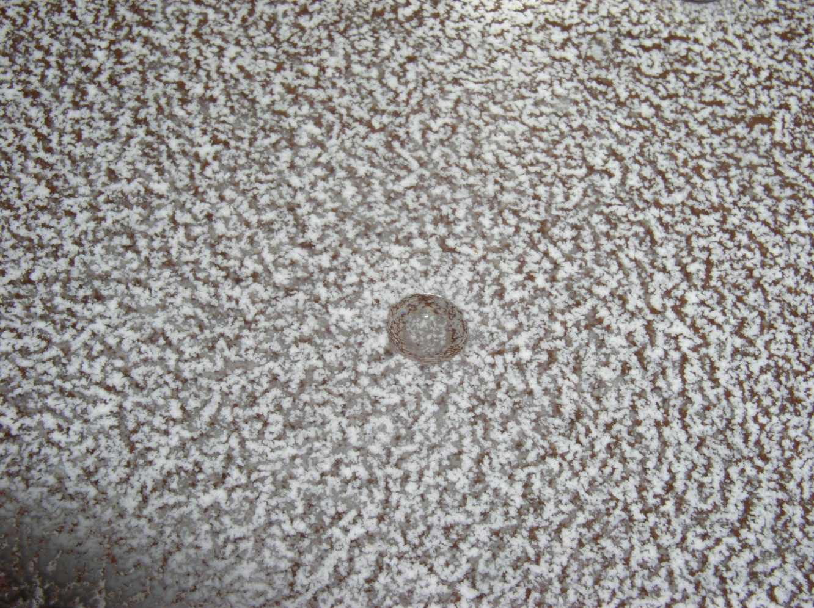
kapljica ulja na početku širenja

Slide 7
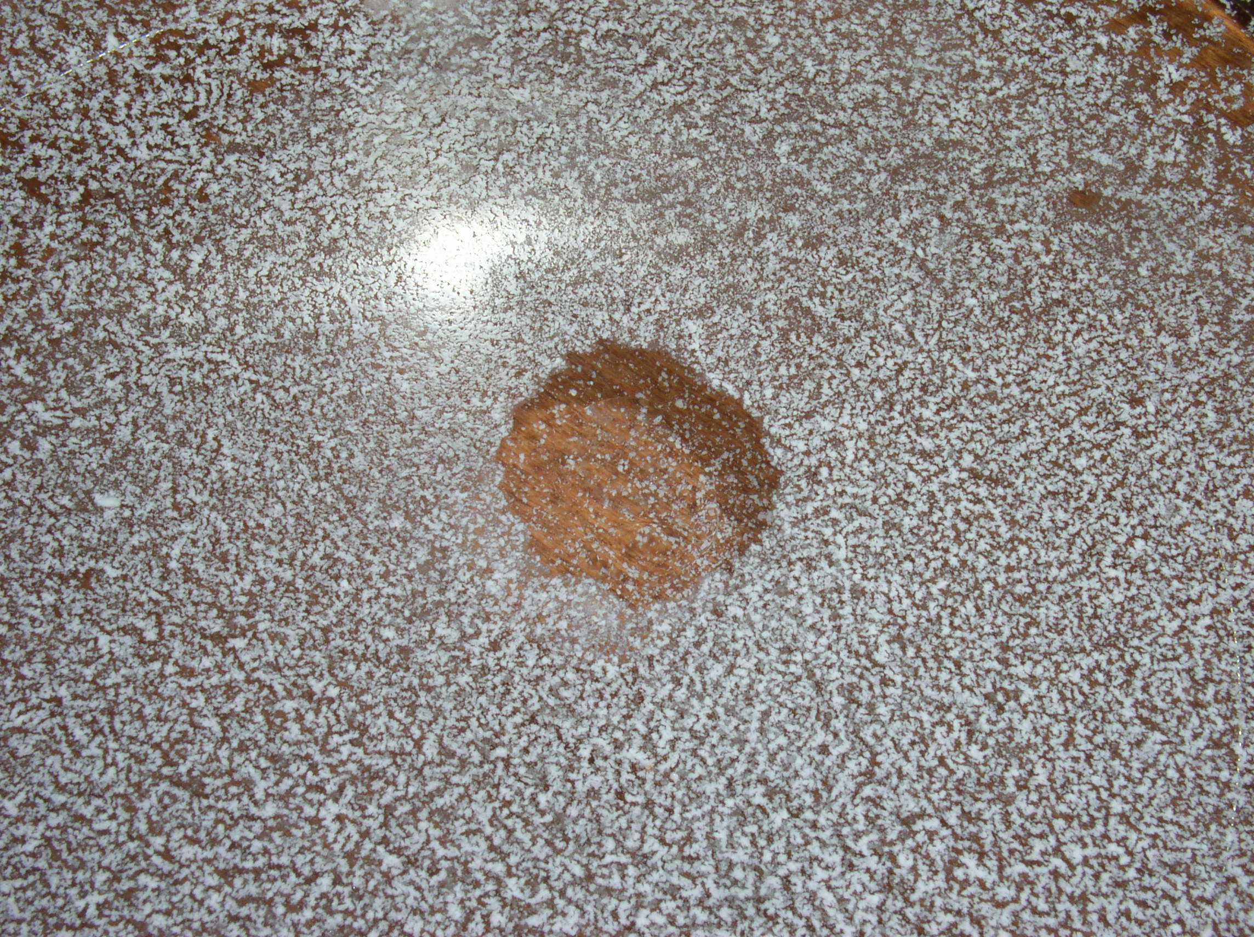
promjer kapljice na kraju širenja iznosio je 18 mm

Slide 8
Postupak
Kada se mrlja kružnog oblika prestala širiti izmjerio sam njezin promjer te pomoću njega izračunao površinu mrlje.
Promjer-2r 2r=18 mm → r=9 mm
Površina-A

Slide 9
Postupak
Sada mi je poznata površina mrlje, a da bih izračunao visinu mrlje, za koju pretpostavljam da je veličine čestice ulja, moram odrediti volumen jedne kapljice ulja.
U špricu sa označenom mjernom ljestvicom ukapavao sam kapljice ulja do oznake 1ml.
Ukapao sam 40 kapljica ulja pa volumen jedne kapljice ulja iznosi 0.025 ml, odnosno V=0.025cm³=25mm³

Slide 10
Postupak
Uz pomoć formule:
odnosno
izračunao sam visinu sloja ulja.
Ako pretpostavim da je sloj kapljice ulja jednak veličini molekule ulje tada procijenjena veličina molekule ulja iznosi 0,0982936 mm.

